Slide 1
Наставничество как эффективный способ достижения соответствия профессиональных качеств учителя требованиям профессиональных стандартов

Slide 2


Slide 3


Slide 4


Slide 5


Slide 6
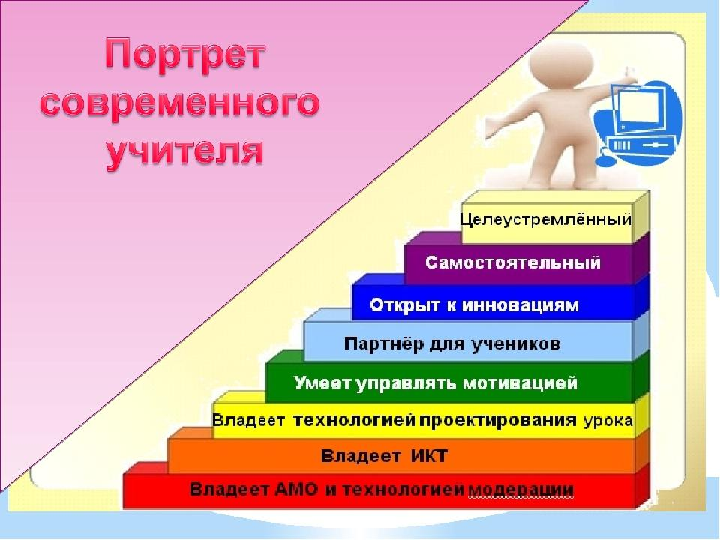

Slide 7
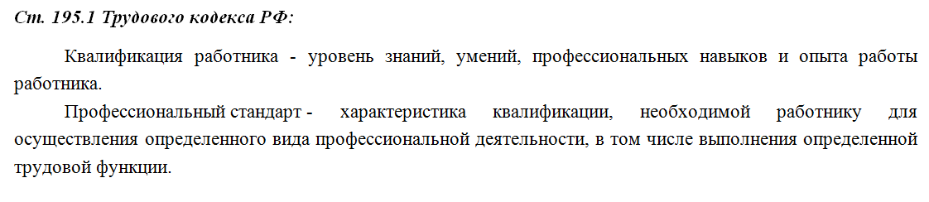
С 1 января 2020 года на территории России введен профессиональный стандарт педагогов утвержденный приказом Минтруда РФ от 18 октября 2013 года,
он стал следствием изменений Трудового кодекса, которые в ст. 195 ч.1 закрепили понятия«профессиональный стандарт» и «квалификация».

Slide 8
Что такое профстандарт педагога?
Профессиональный стандарт педагога — основополагающий документ, содержащий совокупность личностных и профессиональных компетенций педагога.
Профстандарт детализирует конкретные знания и умения, которыми нужно владеть педагогическому работнику, а также подробно описывает его трудовые действия. Они разделены по модулям, соответствующим различным предметным областям.

Slide 9
Содержание Профстандарта педагога
Педагог должен знать:
Приоритетные направления развития образования РФ, законы в сфере образования и прав ребенка.
Рабочую программу и методику обучения.
Закономерности развития ребенка и детской деятельности.
Основные формы, методы, подходы, тенденции образования

Slide 10
Педагог должен уметь:
Владеть формами и методами обучения, в том числе выходящими за рамки учебных занятий: проектная деятельность, лабораторные эксперименты и пр.
Использовать и апробировать специальные подходы к обучению всех обучающихся, в том числе с особыми потребностями в образовании:
Владеть ИКТ-компетентностями.
Разрабатывать и реализовывать индивидуальные образовательные маршруты.
Выстраивать партнерское взаимодействие с родителями

Slide 11
Содержание Профстандарта педагога
Педагог должен выполнять трудовые действия:
Разрабатывать (участвовать в разработке) и реализовывать программы в соответствии с ФГОС
Организация и проведение мониторинга освоения детьми образовательной программы
Развитие профессионально значимых компетенций

Slide 12
Необходимость наполнения профессионального стандарта учителя новыми компетенциями:
Работа с одаренными детьми
Работа в условиях инклюзивного образования
Преподавание русского языка учащимся, для которых он не является родным
Работа с детьми, имеющими проблемы в развитии
Работа с девиантными, зависимыми, социально-уязвимыми учащимися, имеющими серьезные отклонения в поведении

Slide 13
Профессиональная ИКТ-компетентность
Общепользо
вательский
Общепедагогический
Предметно-педагогический

Slide 14
Содержание профессионального стандарта педагога
воспитание
развитие
обучение

Slide 15
Обучение
Иметь высшее образование.
Демонстрировать знание предмета и программы обучения.
Уметь планировать, проводить уроки, анализировать их эффективность (самоанализ урока).
Владеть формами и методами обучения, выходящими за рамки уроков: лабораторные эксперименты, полевая практика и т.п.
Использовать специальные подходы к обучению, для того чтобы включить в образовательный процесс всех учеников
Уметь объективно оценивать знания учеников, используя разные формы и методы контроля.
Владеть ИКТ-компетенциями

Slide 16
Воспитание
Владеть формами и методами воспитательной работы, используя их как на уроке, так и во внеклассной деятельности.
Владеть методами организации экскурсий, походов и экспедиций.
Владеть методами музейной педагогики, используя их для расширения кругозора учащихся.
Эффективно регулировать поведение учащихся для обеспечения безопасной образовательной среды.
Эффективно управлять классами, с целью вовлечения учеников в процесс обучения и воспитания, мотивируя их учебно-познавательную деятельность.
Устанавливать четкие правила поведения в классе в соответствии со школьным уставом и правилами поведения в образовательной организации.
Оказывать всестороннюю помощь и поддержку в организации ученических органов самоуправления.

Slide 17
Воспитание
Уметь общаться с детьми, признавая их достоинство, понимая и принимая их.
Уметь находить ценностный аспект учебного знания и информации и обеспечивать его понимание переживание учащимися.
Уметь проектировать и создавать ситуации и события, развивающие эмоционально-ценностную сферу ребенка
Уметь обнаруживать и реализовывать воспитательные возможности различных видов деятельности ребенка
Уметь строить воспитательную деятельность с учетом культурных различий детей, половозрастных и индивидуальных особенностей.
Уметь создавать в учебных группах (классе, кружке, секции и т.п.) детско-взрослые общности учащихся, их родителей и педагогов.
Уметь поддерживать конструктивные воспитательные усилия родителей учащихся, привлекать семью к решению вопросов воспитания ребенка.

Slide 18
Развитие
Готовность принять разных детей, вне зависимости от их реальных учебных возможностей, особенностей в поведении, состояния психического и физического здоровья. Профессиональная установка на оказание помощи любому ребенку.
Способность в ходе наблюдения выявлять разнообразные проблемы детей, связанные с особенностями их развития
Способность оказать адресную помощь ребенку своими педагогическими приемами.
Готовность к взаимодействию с другими специалистами в рамках психолого-медико-педагогического консилиума.
Умение читать документацию специалистов (психологов, дефектологов, логопедов и т.д.).

Slide 19
Основные пути развития профессиональных компетенций
Система подготовки и переподготовки педагогических кадров (проблемные курсы и курсы повышения квалификации).
Работа в методических объединениях, творческих группах.
Исследовательская, экспериментальная деятельность.
Инновационная деятельность, освоение новых педагогических технологий.
Различные формы педагогической поддержки.
Активное участие в педагогических конкурсах, мастер – классах.
Проблемные семинары и вебинары.
Обобщение собственного педагогического опыта.
Работа по самообразованию.

Slide 20


Slide 21


Slide 22


Slide 23
Диагностико-аналитическая деятельность:
Информационная деятельность
Организационно-методическая
Коррекционно-консультативная деятельность

Slide 24
Диагностико-аналитическая деятельность
педагоги, прошедшие пере-подготовку
педагоги с перерывом в профессии
педагоги с низкой результатив-ностью
перспективные молодые учителя заинтересованные в своем профессиональном росте

Slide 25
Информационная деятельность
Информационная деятельность
Профессиональный стандарт педагога
Федеральные государственные стандарты

Slide 26
Организационно-методическая
Банк данных
Методическое сопровождение
Проектная деятельность
Обобщение и распространение опыта

Slide 27
Проектная деятельность
«Успешный учитель»
МБОУ СОШ № 7
«Микрокурс для подопечных»
МБОУ СОШ № 5
«От педагогической надежды к педагогическому мастерству» МБОУ СОШ № 2

Slide 28
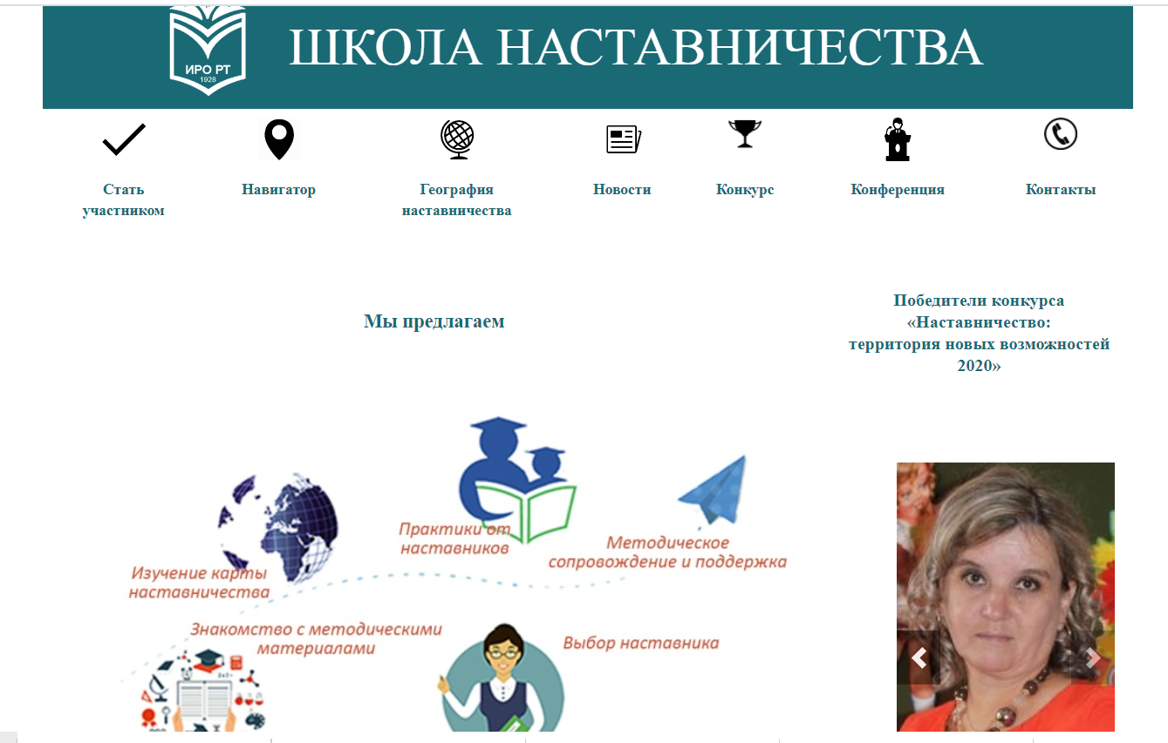

Slide 29
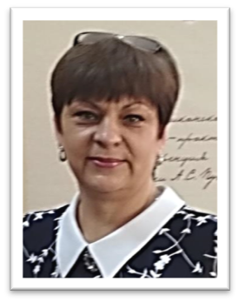
Лучшие наставники
Заплетаева Ирина Наелевна
учитель английского языка
высшей квалификационной
категории МБОУ «СОШ №7»
г. Лениногорска РТ
Член республиканского
Совета Наставников

Slide 30
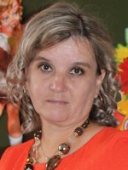
Лучшие наставники
Ахметзянова
Лилия Касимовна
Учитель начальных классов
высшей квалификационной
категории
МБОУ «СОШ №5»
г. Лениногорск РТ»

Slide 31
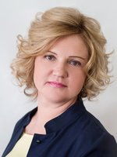
Лучшие наставники
Аннина Марина Анатольевна
учитель русского языка и литературы высшей квалификационной
категории
МБОУ «СОШ №7
г.Лениногорска» РТ

Slide 32
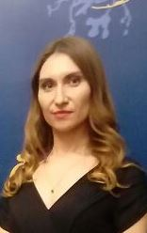
Лучшие наставники
Сальникова Ирина Олеговна
учитель английского языка
высшей квалификационной
МБОУ «СОШ №2
г. Лениногорск РТ»

Slide 33
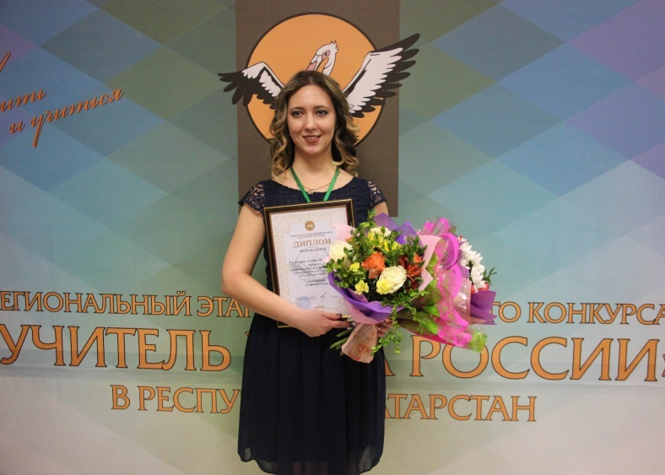
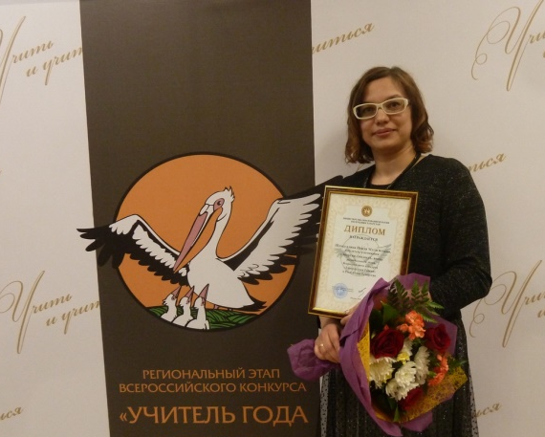

Slide 34
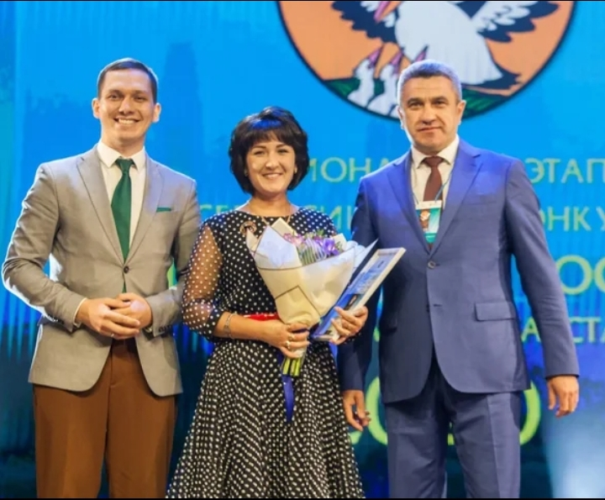

Slide 35
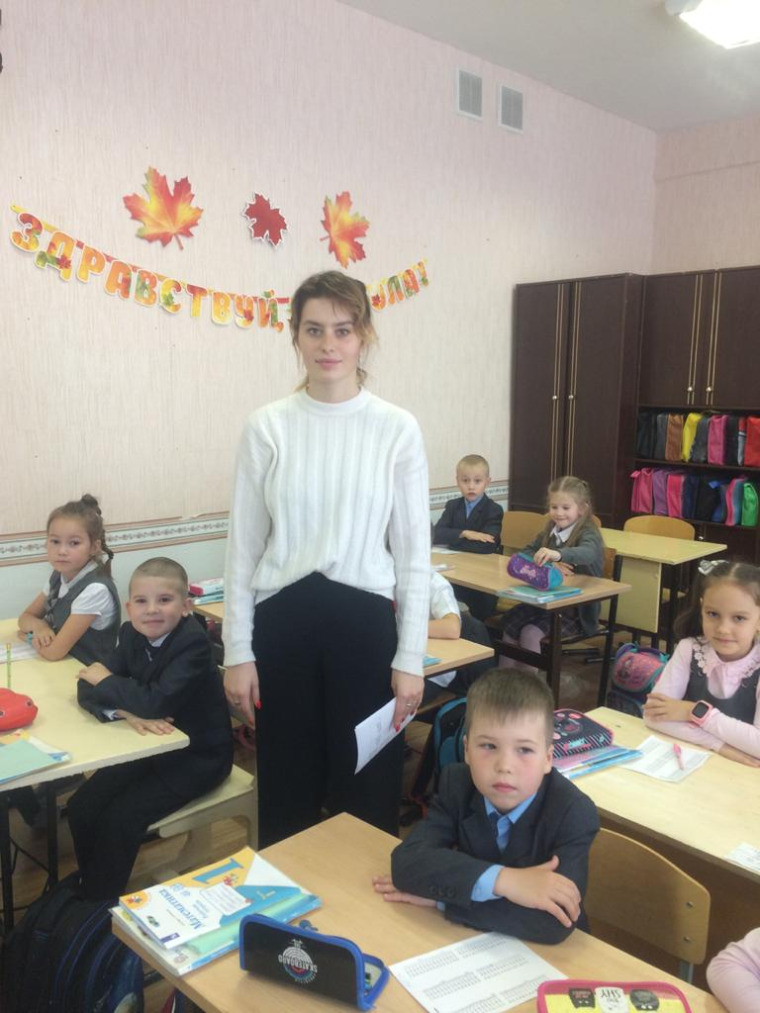
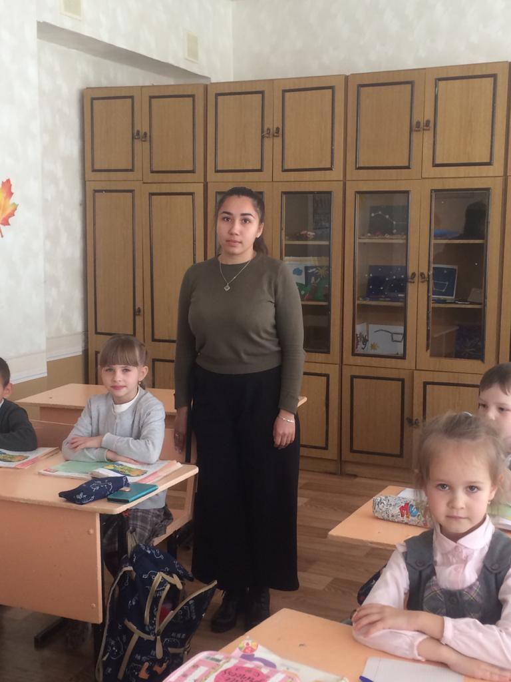
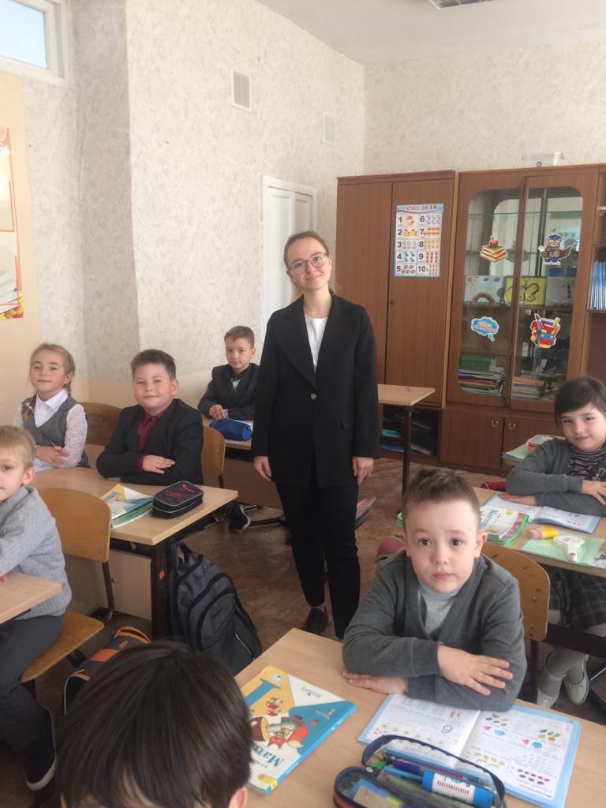

Slide 36


